Slide 1
한국의 고유영토인 독도에 대한 일본의 도발에 대한 대응방안
강의명: 독도영토학
3조 조원명::
권규희(21521622), 김세미(21301732),
김지향(21204994), 배수인(21204978),
정세찬(21521376),백민수(21522359),
조민정(21521596),박태민(21521415)
Dokdo in Korea

Slide 2
목차
일본이 먼저 독도를 발견했고 이용했다는 논리에 대한 대응방안
2. 독도가 일본땅이라고 주장하는데 일본 이 공식적으로 발표한 지도를 통한 대응방안
3.일본의 독도 영유권 주장에 대한 대응방안
4.일본극우아베정권의 독도도발에 대한 대응방안

Slide 3
목차
5.일본의 다케시마의날 지정에 대한
한국의 반응과 그에 대한 대응방안
6. 일본 교과서에서 독도를 일본땅으로
표기한 것에 대안 우리나라의 대응방안
7. 샌프란시스코 평화조약 기초가정에서 독도가 일본땅이라는 주장에 대한 한국의 대응방안
8. 일본의 국제사법재판소 제소에 대한 대응방안

Slide 4
1.일본이 먼저 독도를 발견했고 이용했다는 논리에 대한 대응방안
일본의 주장

Slide 5
1)일본의 주장 첫째.
1.일본이 먼저 독도를 발견했고 이용했다는 논리에 대한 대응방안
일본은 “일본이1600년대부터 독도를 이용했기 때문에 그때부터 독도는 일본 땅 이였다.”
라고 주장하며 이에 더해 일본은 "옛날에 한국은
독도가 있다는 것도 알지 못했다. 하지만 일본은 1600년대부터 울릉도 근처에서 고기잡이를 했다.
독도는 일본에서 울릉도를 가는 길목에 있는 섬이므로 자연스럽게 그곳에 머무르면서 고기잡이하는 곳으로 이용했다. 따라서 독도는 일본이 먼저 발견했고, 실질적으로 일본이 먼저 이용한 일본 땅이다."라며 주장하고 있습니다.

Slide 6
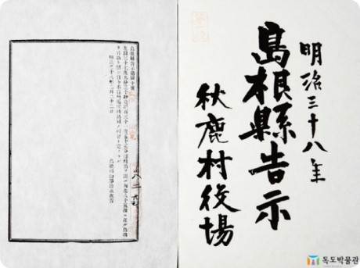
1.일본이 먼저 독도를 발견했고 이용했다는 논리에 대한 대응방안
2)일본의 주장 둘째.
<시마네 현(1905년)>
일본은 독도가 주인 없는 땅이었고, 주인 없는 땅은 먼저 차지한 나라가 소유하는 것이라며 1905년에 발표한 시마네 현을 주장으로 슬쩍 독도를 자기네 땅이라고 이야기 했습니다.

Slide 7
1.일본이 먼저 독도를 발견했고 이용했다는 논리에 대한 대응방안
일본의 주장
독도는 주인이 없는 땅이 였고 먼저 차지한 나라가 소유하는 것이다.

Slide 8
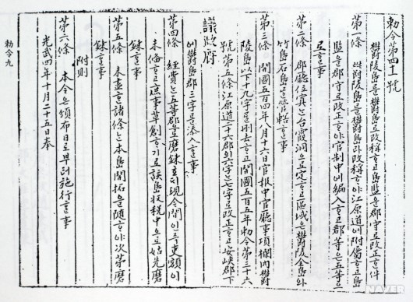
1.일본이 먼저 독도를 발견했고 이용했다는 논리에 대한 대응방안
★우리들의 대응방안★
<대한제국 칙령 41호(1900년)>
주인 없는 땅 이였다고 억지 주장하는 일본은 일본이 독도를 자기네 땅이라고 발표하기 5년 전인 1900년에 우리나라 정부는 '칙령 제41호'를 발표했습니다. 이 법령에는 독도가 울릉도에 속한 우리 땅이라고 분명하게 쓰여 있습니다. 이 발표가 있고 난 후에 독도가 주인 없는 땅이라고 시마네 현 이라는 것을 발표했습니다.

Slide 9
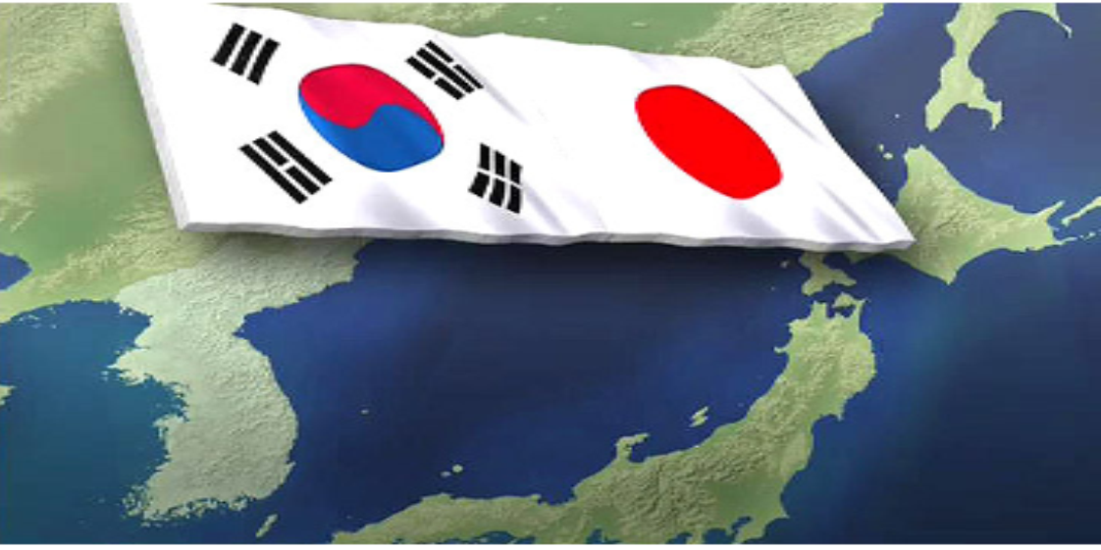
1.일본이 먼저 독도를 발견했고 이용했다는 논리에 대한 대응방안
일본의 도발에 대한
우리들의 대응방안
일본의 주장
일본이 독도를 1600년대 부터 먼저 발견해서 고기잡이로 이용 했다.

Slide 10
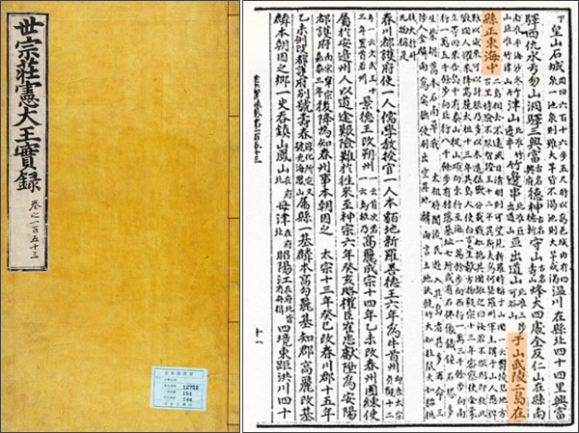
1.일본이 먼저 독도를 발견했고 이용했다는 논리에 대한 대응방안
★ 우리들의 대응방안 ★
<세종실록 지리지(1454년)>
1454년에 편찬된 《세종실록 지리지》에는
독도가 우리 땅이라고 쓰여 있습니다.

Slide 11
1.일본이 먼저 독도를 발견했고 이용했다는 논리에 대한 대응방안
<세종실록지리지 내용>
세종실록지리지 50페이지 오른쪽에서 세 번째 줄 하단부~ 네 번째 줄 까지 적혀있는 글
원문 : 于山·武陵二島 在縣正東海中 二島相距不遠 風日淸明 則可望見 新羅時稱于山國
음독 : 우산·무릉이도 재현정동해중 이도상거불원 풍일청명 즉가망견 신라시칭우산국
번역 :우산과 무릉 두 섬이 (울진)현의 정동방향 바다 가운데 있다. 두 섬이 서로 거리가 멀지 아니하여 풍일이 청명한 즉 가히 바라볼 수 있다.
신라시대에는 우산국이라 칭하였다.(풍일청명 : 하늘에 구름과 안개가 없이 맑고 태양이 명료한 상태를 일컬음.)

Slide 12
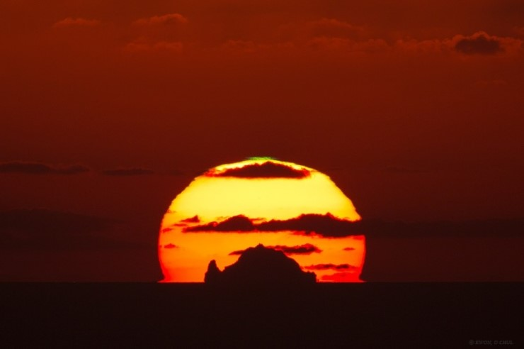
1.일본이 먼저 독도를 발견했고 이용했다는 논리에 대한 대응방안
세종실록 지리지를 보면 두 섬이 서로 거리가 멀지 않아 날씨가 청명한 경우에는 볼 수 있다고 기록하고 있으며,이때의 두 섬은 동해에 ‘울릉도’와 ‘독도’만 해당되며, 이 외에는 어떠한 섬도 존재하지 아니한다 라고 말하고 있는 것 입니다.
<울릉도에서 본 독도>

Slide 13
1.일본이 먼저 독도를 발견했고 이용했다는 논리에 대한 대응방안
일본의 도발에 대한
우리들의 대응방안
일본의 주장
한국은 독도가 있다는 것도 알지 못했다.(1)

Slide 14
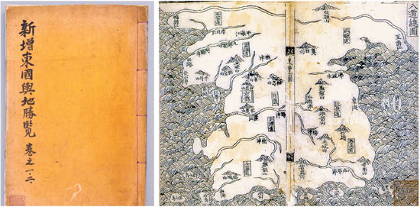
1.일본이 먼저 독도를 발견했고 이용했다는 논리에 대한 대응방안
★ 우리들의 대응방안 ★
1530년에 만들어진 《신증동국여지승람》에 실린 『팔도 총도』라는 우리나라의 지도에는 독도가 표시되어
있습니다.
<신증동국여지승람-팔도 총도>

Slide 15
1.일본이 먼저 독도를 발견했고 이용했다는 논리에 대한 대응방안
<팔도 총도>
우리나라 전국을 공간적으로 한눈에 파악 할 수 있는 "팔도 총도" 는 동해의 울릉도와 함께 우리 땅의 막내 독도가 '우산도'라는 이름으로 그려져 있는 최초의 지도로 유명합니다.
<팔도 총도> 와 강원도 별도 에 “우산도”와 “울릉도”를 그려 넣고, 강원도 울진현조 에는 "우산도와 울릉도가 현 동쪽 바다가운데에 있다. 일설에는 우산과 울릉이 본래 한 섬이라 하기도 한다" 고 기록 되어 있습니다.
이 신증동국여지승람은 1530년에 편찬된 것이나, 위의 기록은
신증되기 전 1481년에 편찬된 동국여지승람에 실려 있던 내용
입니다.
이것은 우리 조상들이 독도를 우리 땅이라고 생각했다는 것을 보여 주고 있으며
한국이 일본보다 더 일찍 독도의 존재를 알고 있었다는 것을
보여주는 증거입니다.

Slide 16
1.일본이 먼저 독도를 발견했고 이용했다는 논리에 대한 대응방안
일본의 도발에 대한
우리들의 대응방안
일본의 주장
한국은 독도가 있다는 것도 알지 못했다.(2)

Slide 17
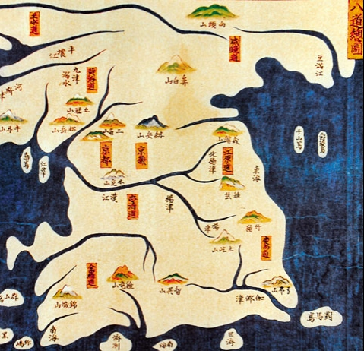
1.일본이 먼저 독도를 발견했고 이용했다는 논리에 대한 대응방안
★ 우리들의 대응방안 ★
<일본의 조선 팔도 총도(1592년)>
일본도 독도가 우리나라 땅이라는 것을 아주 오래 전부터 알고 있었습니다.
1592년에 임진왜란 때 일본에서 조선을 침략 하기 위해 “도요토미 히데요시”가 만든 일본의 조선 팔도 총도 에는 제주도, 울릉도, 독도뿐만 아니라 대마도까지 조선의 영토로 그려 넣어져 있습니다.

Slide 18
2. 독도가 일본땅이라고 주장하는데 일본이 공식적으로 발표한 지도를 통한 대응방안
연합국 최고 사령부에서의 독도
일본최초의 공식지도를 통한 독도
3. 그밖에 여러 가지 일본공식지도를 통한 독도

Slide 19
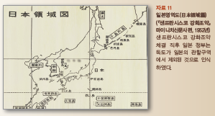
1. 연합국 최고 사령부
샌프란시스코 강화조약 기초과정에서의 독도는?
샌프란시스코 강화조약 기초과정에서 한국은 일본이 포기해야 할 영토에 독도를 포함시키도록 요구했다. 하지만 미국은 독도가 일본의 관할 하에 있다고 해서 이 요구를 거부했다. 1951년 샌프란시스코 강화조약에 일본이 그 독립을 승인하고 모든 권리, 권원 및 청구권을 포기한 ‘조선’에 독도는 포함되어 있지 않았다.

Slide 20
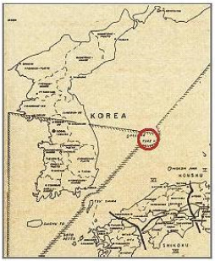
1. 연합국 최고 사령부
2. 연합국 최고 사령부
1945년 8월15일 세계 2차 대전에서 항복한 일본은 연합군 점령하에 놓여진다.
연합국들은 일본점령 기간에 독도를 한국영토로 취급한다는 지령(SCAPIN 677호)를 일본에 하달했다.
샌프란시스코 평화조약의 결과 1차~5차 초안까지 독도는 한국영토로 기재됐다.
7차 초안에도 독도는 연합국 합의라는 형식으로 한국영토로 기재되었다.
그런데 미 국무성은 6,8차 초안 등에서 독도를 일본영토로 기재했다(일본의 로비로)
하지만 이는 6.25가 진행되는 상황에서 전략적으로 일본 통치하에 독도를 두려 했던 의도가 섞여 있었던 것으로 분석된다.
이에 영국, 호주, 뉴질랜드 등이 미국 초안에 반대하여 1951년 4월 독도를 한국영토로 작성한 영국 초안을 발표했고
한국은 1952년 2월 동해에 이승만 라인(평화선)을 선포하여 독도를 한국영토로 선언하기에 이른다.
이때 미국을 비롯한 연합국들은 반대하지 않아 독도가 한국영토라는 사실이 다시 한번 연합국들에 묵인으로 승인되었다.

Slide 21
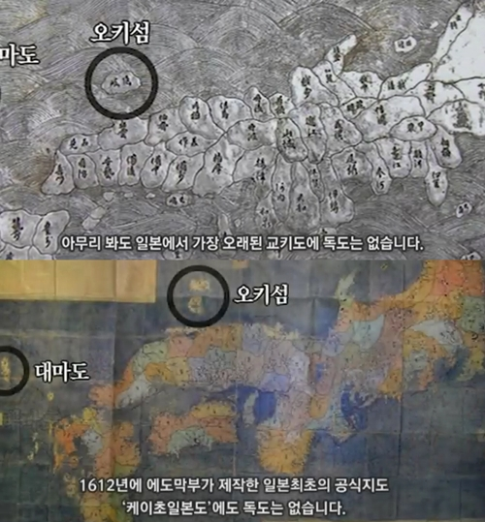
2. 일본최초의 공식지도
◁ 교키도와 1612년도 에도막부가 제작한 일본최초의 공식지도 “케이초 일본도”에도 독도는 없었다라는 것을 알 수 있다.

Slide 22
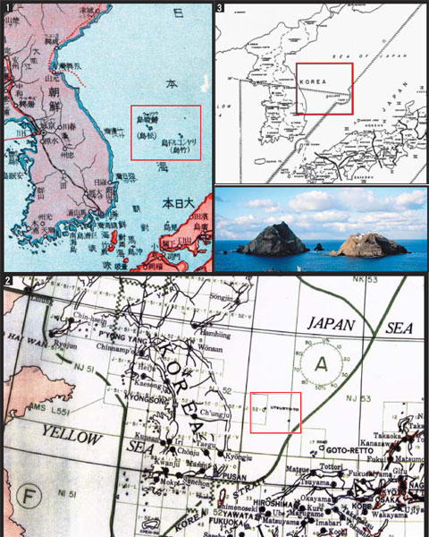
3. 그외의 일본 공식 지도들
*쇼호일본지도(1655년)
*겐로쿠일본지도(1702년)
*교호일본지도(1717년)
*대일본연해여지전도(1821년)
*대일본전도(1877년)
→여러 가지 일본공식지도를 보았지만 독도는 보이지 않았고 존재하지 않았다.

Slide 23
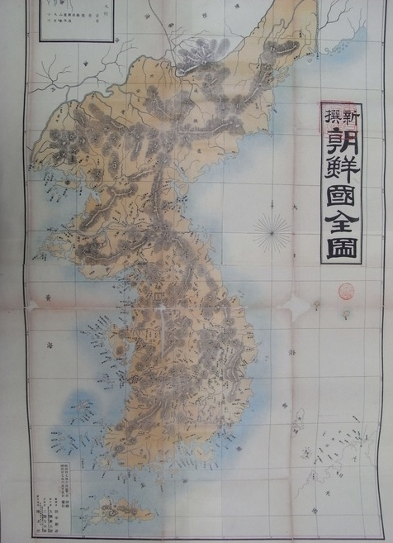
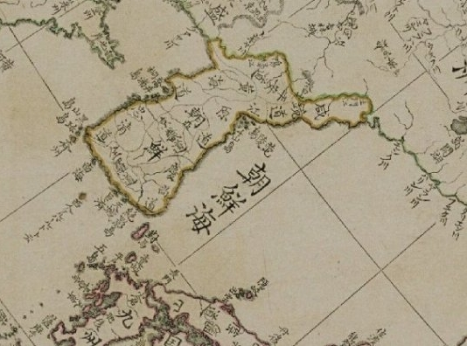
3. 그외의 일본 공식 지도들
◆1612~1894년까지의 일본공식 지도
◁1894년 일본인이 제작한 ‘신찬 조선국 전도’ 울릉도와 독도가 한반도와 똑같은 노란색으로 기재돼 있어 확실한 한국영토임을 증명하고 있다.
◁ 일본 에도 시대 천문학자인 다카하시 가게야스(高橋景保)가 1809년 제작한 일본변계약도를 보면, 동해는 조선해(朝鮮海)로 큼지막하게 표기돼 있다. 조선해엔 울릉도와 천신도가 조선령으로 기재돼 있다.

Slide 24
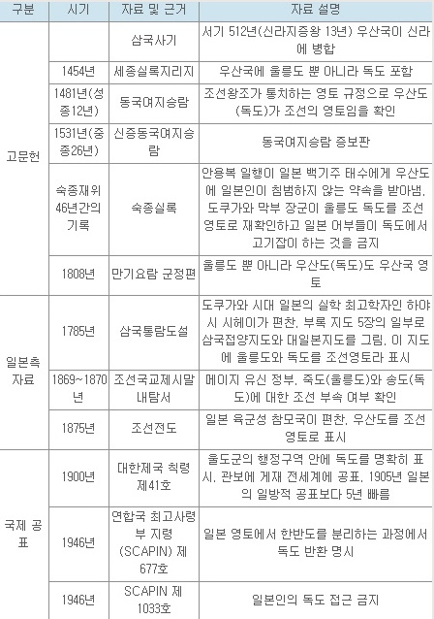
3. 그외의 자료들

Slide 25
3. 그외의 자료들
그외의 자료들
◆독도 증거 기록들
◆독도 증거 문서들

Slide 26
3.일본의 독도 영유권 주장에 대한 대응방안
서론
독도분쟁
일본의 도발
  일본의 영토주장
  시마네현 고시 제 40호
  대일강화조약
대응방안
결론

Slide 27
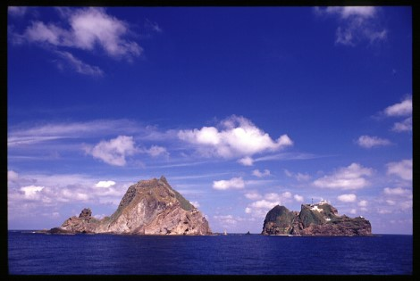
1. 서론
독도
대응방안
영유권

Slide 28
1.서론
독도 분쟁
영유권
“일정한 영토에 대한 해당 국가의 관할권”

Slide 29
2. 일본의 도발
근세초두(1600년대)부터 일관해서
일본의 영토였다는 것
안용복 사건 이후 1696년 일본 막부는 울릉도가 조선의 영토라고
판단하여 울릉도 도해를 금지 했지만,
독도 도해는 금지하지 않았다.
당시부터 독도를 자국의 영토라고 생각했음이 분명하다.
Notes:
죽도도해면허를 근거로 일본은 울릉도에 대한 일본 고유 영토설을 내세우고 있다. 그러나 죽도도해면허는 오히려 울릉도가 조선의 영토임을 증명하는 자료가 된다. 즉,울릉도가 조선의 영토이기 때문에 일본 정부의 허가가 필요한 것임을 증명하는 것이다.

Slide 30
2. 일본의 도발
근세초두(1600년대)부터 일관해서
일본의 영토였다는 것
반박
17세기 중엽의 일본 고문헌인 『은주시청합기』에는
"일본이 서북쪽 한계를 오키섬으로 한다“
고 기록
→ 일본이
울릉도와 독도를 자국의 영토에서 제외하고 있었음을 알수있다.
17세기 말 일본 막부 정권이 "죽도(울릉도)외 돗토리번에 부속된 섬이 있는가?＂ → 돗토리번에서는 "죽도(울릉도), 송도(독도)는 물롱 그 밖에 부속된 섬은 없다.“
회답
→ 울릉도 와 독도가 돗토리번 소속이 아님을 분명하게 밝힌 바
일본 외교문서
이미 결론 난 사항
독도 도해 면허
▪“죽도 근변의 송도”
(1659)
▪“죽도(울릉도)내의 송도
(독도)”
(1660년)
▪안용복 2차도일(1696년)
▪ 태정관 지령 (1877년)
▪ 울릉도 도해금지 조치
(1696년)
▪ "일본은 울릉도로 갈때
정박장이나 어채지로
독도를 이용"하는 정도
→ "독도 도해 금지령“
을 내릴 필요x
Notes:
오야 가문 문서에 있는 "죽도 근변의송도"(1659년) 과 "죽도(울릉도)내의 송도(독도)"(1660년)등과 같은 기록에 작서된 바와 같이 예로부터 "독도는 울릉도의 부속도서로"간주되었다. 또한 옛날 일본에서는 울릉도와 독도를 다케시마와 마츠시마로 불렀습니다. 1696년(안용복 2차 도일)과 1877년 (태정관 지령)등 여러 번 울릉도 영유권 문제가 발생하였지만 모두 울릉도와 독도를 같이 묶어서 조선의 영토로 결론지었다. 그러므로 1696년 1월 울릉도 도해금지 조치에는 당연히 독도 도해 금지도 포함되어있다.
일본 정부가 주장하는 것처럼 "일본은 울릉도로 건너갈 때 정박장이나 어채지로 독도를 이용"하는 정도였으므로 애초부터 독도 도해만을 목적으로 하는 "독도 도해 면허"라는 것은 존재치 않았다. 따라서 "독도 도해 금지령"을 내릴 필요가 없었다. 19세기 말 울릉도 도해 금지에 의해 독도 도해도 함께 금지되었다고 보는 것이 타당하다.

Slide 31
2. 일본의 도발
시네마현 고시 제 40호
독토영토편입
"시마네현 고시 제40호"
1905년 2월 22일
일본 정부가 독도를 일방적으로 시마네현에
편입시킨 사실을 알린 고시.
무주지론
일본은 독도를 오키섬에 편입하면서 국제법상 주인이 없는 땅은 선점하는 나라의 것
Notes:
한국 측 자료로는 『세종실록지리지』,『신증동국여시승람』,『성족실록』,『숙종실록』등이 있고 일본측 자료로는 『隱州視聽合記』,『三國接壤地圖』,『總繪圖』,『朝鮮國交際始末內探書』(일본외교문서),『內務省稟議書』,『太政官決定書』,『朝鮮水路誌』,『島根縣誌』등 다수의 문헌들이 있다.

Slide 32
2. 일본의 도발
시네마현 고시 제 40호
독토영토편입 반박
1900년 대한제국은
고종황제 칙령41호 로 울릉도를 울도로 개칭.
관할지역을 울릉전도, 죽도와 석도로 하였다.
이외에도 독도가 무주지가 아니라 한국의 영토라는 사실을 증명하는
한국측의 자료 + 일본의 자료
Notes:
한국 측 자료로는 『세종실록지리지』,『신증동국여시승람』,『성족실록』,『숙종실록』등이 있고 일본측 자료로는 『隱州視聽合記』,『三國接壤地圖』,『總繪圖』,『朝鮮國交際始末內探書』(일본외교문서),『內務省稟議書』,『太政官決定書』,『朝鮮水路誌』,『島根縣誌』등 다수의 문헌들이 있다.

Slide 33
2. 일본의 도발
대일강화조약에는 “일본이 독도를 포기한다는”는 주장이 없다는 것.
반박
1951년 샌프란시스코 강화조약에 독립을 승인하고 모든 권리, 권원 및 청구권을 포기한 '조선'에 독도는 포함되어 있지 않는다.따라서 독도의 영유권을 주장했다.
이미 연합국이 한국 해방 직후에 내린
조치가 있었기 때문
연합국 최고 사령부 지령 제 177호의 내용은 독도를 울릉도, 제주도와 함께 일본의 통치 영역에서 분리시킨다는것
연합국 최고사령부 지령 1033호 1946년 다시 한번 연합국이 독도와 관련된 조치를 일본에 내렸다. 이는 "일본 선박은 독도 12해리 이내에 접근을 금지한다"

Slide 34
3. 대응방안
일언 가치도 없는 문제
터무니없는 발언
역사적, 지리적으로 뿐만 아니라
실효적 관리측면에서도
엄연한 대한민국의 고유영토
제국주의적 의식
고유한 증거
최악의 상황

Slide 35
4. 결론
선명한
의식
올바른
인식
지켜낼
힘

Slide 36
4. 일본극우아베정권의
독도도발에 대한 대응방안
일본아베정권의 도발
일본의 독도 도발 일지
3. 독도도발의 대응방안

Slide 37
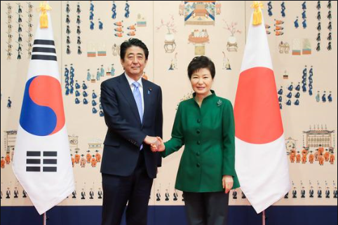
4. 일본극우아베정권의
독도도발에 대한 대응방안

Slide 38
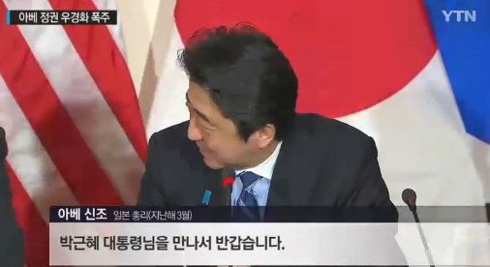
4. 일본극우아베정권의 독도도발에 대한 대응방안
오바마 초청 한미일 3국 정상회담 2015.04
<아베의 우리말 인사>
- 일본의 아베 정권이 중학교 18종의 사회 교과서에 모두 독도는 일본 땅이고 우리나라가 불법 점거하고 있다고 기술
- 일본의 모든 외교 정책의 가이드라인 격인 외교청서를 통해서도 독도는 일본땅이라며 도발을 이어감
아베 정권이 한일 외교 정상화를 희망하지 않는 것 처럼 보이기도 하지만 아베는 끊임없이 한일 정상회담을 희망해왔다.

Slide 39
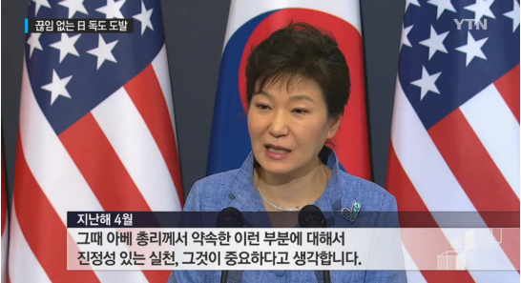
4. 일본극우아베정권의 독도도발에 대한 대응방안
하지만 박대통령은 일본의 실질적인 노력없이 립서비스로만 한일관계 회복이 어렵다는 것을 표현하였다. 진정성있는 노력을 거듭 강조하였다.

Slide 40
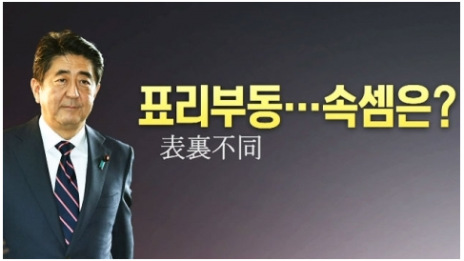
4. 일본극우아베정권의 독도도발에 대한 대응방안
[인터뷰:야마타니 에리코, 납치문제담당상]
"다케시마는 아직 돌아오지 않고 있습니다. 어떻게든 돌려받지 않으면 전후 처리가 끝났다고는 할 수 없습니다."
지난해 12월 총선에서 승리한 아베 총리는 전쟁을 금지한 평화헌법 개정을 가속화하기위해 각료들은 바꾸지 않음.
야스쿠니 신사 참배와 일본군 위안부 존재를 부정하는 각료들을 대거 기용.
겉으로는 한일정상회담을 희망하면서도 우리나라가 도저히 납득할 수 없는 행동을 이어가고 있는 아베정권.
아베정권의 진짜 본심은 한일 정상회담 보다는 점점 더 일본의 우경화에 초점이 맞춰지고 있다는 분석

Slide 41
4. 일본극우아베정권의 독도도발에 대한 대응방안
2012년 12월 2차 아베 내각 출범 이후
독도 주장 주요사건
◇ 2013년
▲ 2월 22일 = 시마네(島根)현 '다케시마(竹島·일본이 주장하는 독도의 명칭)의 날' 행사에 중앙정부 인사(내각부 정무관) 첫 파견
▲ 3월 26일= 고교 2차 연도 사회과 교과서 검정결과 발표, 검정통과한 교과서 21종 가운데 15종이 독도를 일본 영토로 기술
▲ 4월 5일 = 외교청서(외교백서)에 '독도는 일본 고유영토' 주장 명기
▲ 7월 9일 = 방위백서에 9년째 '독도는 일본땅' 명기
▲ 10월 16일 = 외무성, 독도 영유권 주장 홍보 동영상 인터넷 유포

Slide 42
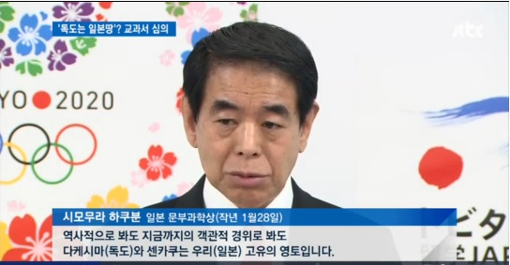
4. 일본극우아베정권의 독도도발에 대한 대응방안
◇ 2014년
▲ 1월 24일 = 독도 영유권 주장 홍보 정부 홈페이지 개설
▲ 1월 28일 = 중·고교 학습지도요령 해설서에 '독도는 일본 고유영토' 주장 명시
▲ 2월 22일 = 시마네현 '다케시마의 날' 행사에 중앙정부 인사(내각부 정무관) 2년 연속 파견
▲ 4월 4일 = 외교청서에 '독도는 일본 고유영토' 주장 명기
▲ 12월 25일 = 일본 내각부 여론조사 결과 공개, 일본인 73.2％
"독도는 일본 고유의 영토"

Slide 43
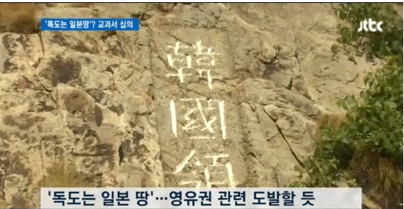
4. 일본극우아베정권의 독도도발에 대한 대응방안
◇ 2015년
▲ 2월 22일 = 시마네현 '다케시마의 날' 행사에 마쓰모토 요헤이(松本洋平) 내각부 정무관 파견. 3년 연속 중앙정부 인사 파견.
▲ 4월 6일 = 중학교 교과서 검정결과 발표. 지리, 공민(사회), 역사 교과서 18종 중 15종이 독도를 '일본 고유의 영토'로 표기, 13종이 '한국이 불법 점거'했다고 기재

Slide 44
4. 일본극우아베정권의 독도도발에 대한 대응방안
일본 아베 정권의 독도 도발과 대응방안
http://news.naver.com/main/read.nhn?mode=LPOD&mid=tvh&oid=448&aid=0000118724

Slide 45
4. 일본극우아베정권의 독도도발에 대한 대응방안
대응방안
일본어로 된 독도가 한국영토라는 증거들을 책자를 발간하거나 인터넷 등으로 끊임없이 송출한다.
독도 관련 행사 홍보를 많이 한다.
정부가 주도하여 문화컨텐츠를 많이 만들어 대중들에게 친숙한 이미지를 만든다.
강력한 영토 주권행사와 더불어 한국영토로서의 증거력을 내새워 일본의 도발에 단호히 대처한다.

Slide 46
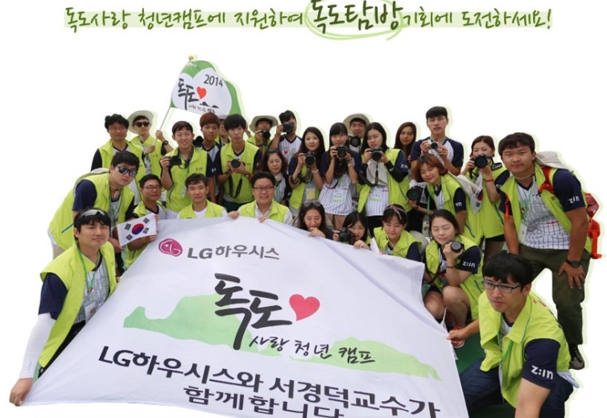
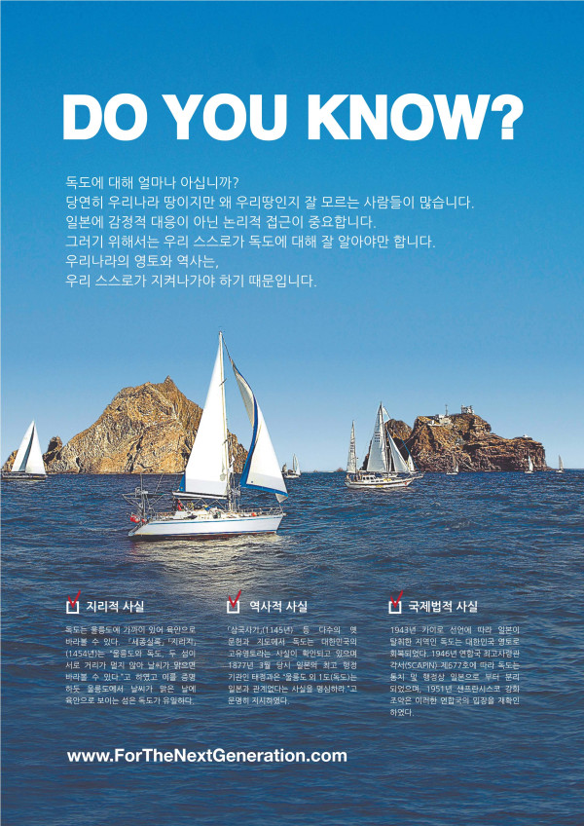
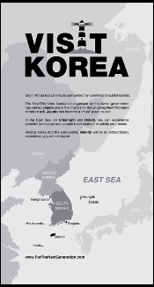
4. 일본극우아베정권의 독도도발에 대한 대응방안

Slide 47
5.일본의 다케시마의날 지정에 대한 한국의 반응과 그에 대한 대응방안

Slide 48
5.일본의 다케시마의날 지정에 대한 한국의 반응과 그에 대한 대응방안
한국의 고유영토인 독도에 대한 일본의 도발에 대응방안
일본의 다케시마의 날 지정에 대한 한국의 반응과 그에대한 대응방안

Slide 49
5.일본의 다케시마의날 지정에 대한 한국의 반응과 그에 대한 대응방안
다케시마의 날
다케시마의 날 (일본어: 竹島の日たけしまのひ) 은 1905년 2월 22일 독도를 일본 제국 시마네 현으로 편입 고시한 것을 기념하기 위해서, 2005년 3월 16일에 시마네 현이 지정한 날이다.

Slide 50
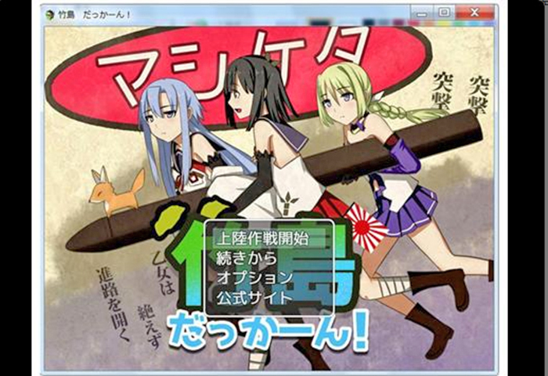
5.일본의 다케시마의날 지정에 대한 한국의 반응과 그에 대한 대응방안
다케시마 탈환
‘다케시마의 날’을 맞아 팀 TAKESHIMA는 SNS를 통해 ‘다케시마 탈환’이라는 게임을 공개했다.

Slide 51
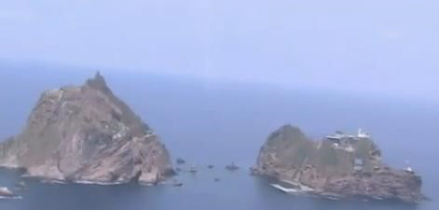
5.일본의 다케시마의날 지정에 대한 한국의 반응과 그에 대한 대응방안
시네마현 행사
일본 시마네(島根)현이 개최하는 ‘다케시마(竹島·일본이 주장하는 독도의 명칭)의 날’ 행사에 차관급 인사가 4년 연속으로 참석한다.

Slide 52
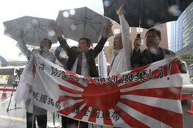
일본 민주당의원, ‘다케시마 날’ 처음으로 참석
그날은 일본의 시네마현 사람들에게는 기념일이었다. 그러나 일본이 한국과 경제적인 우호관계를 더욱 도모하는 시점인 만큼 이 날의 축하 행사는 한국과 일본 사이 바위섬의 영유권에 대한 논란을 한층 심화시킬 것으로 보인다.

Slide 53
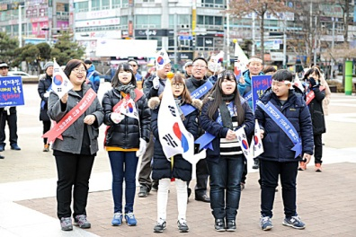
한국의 대응 1
일본이 일방적으로 지정한 ‘다케시마의 날’을 규탄하기 위한 규탄대회가 22일 오후 1시 오산시청 광장에서 열렸다.
오산독도사랑운동본부에서 주관하는 이날 규탄대회에는 지역 시민단체 회원 및 시민들이 60여명이 참석했다.
참여자들은 이날 태극기를 들고 다케시마의 날 폐지 규탄성명서 발표 및 과거사 반성 구호를 외치면서 일본정부의 독도 침탈 야욕을 강력히 규탄했다.

Slide 54
개인의 대응
일본 시마네현이 어제 개최한 '다케시마의 날' 행사에 항의하며 부산 일본영사관에 오물을 투척한 50대 남성이 경찰에 붙잡혔습니다. 오늘 낮 12시 30분쯤 부산 동구 초량동 일본영사관 부근에서 53살 최모 씨는 미리 준비한 날계란을 섞은 생수병 2개와 '응답하라 아베 총리'라는 제목의 전단을 영사관 내부로 던졌습니다. 최씨는 곧장 영사관 후문으로 가 "일본 아베 총리는 다케시마의 날을 철폐하라"는 구호를 외쳤습니다.
출처 : SBS 뉴스 원본 링크 : http://news.sbs.co.kr/news/endPage.do?news_id=N1003431108&plink=ORI&cooper=NAVER&plink=COPYPASTE&cooper=SBSNEWSEND

Slide 55
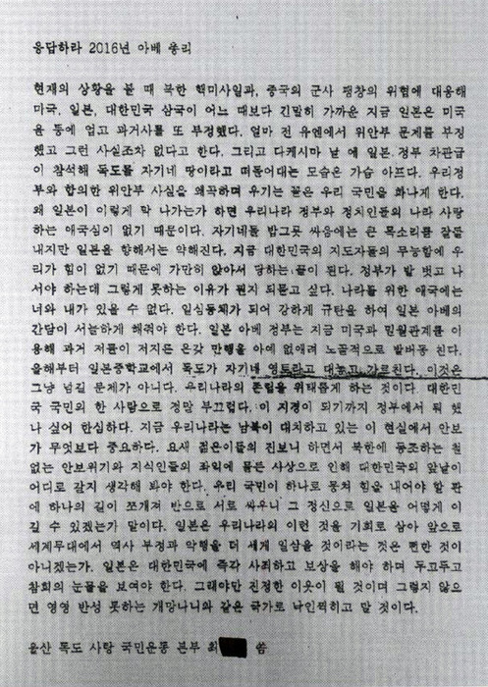

Slide 56
6. 일본 교과서에서 독도를 일본땅으로
표기한 것에 대안 우리나라의 대응방안
일본의 주장
국가적 대응
국민의 대응

Slide 57
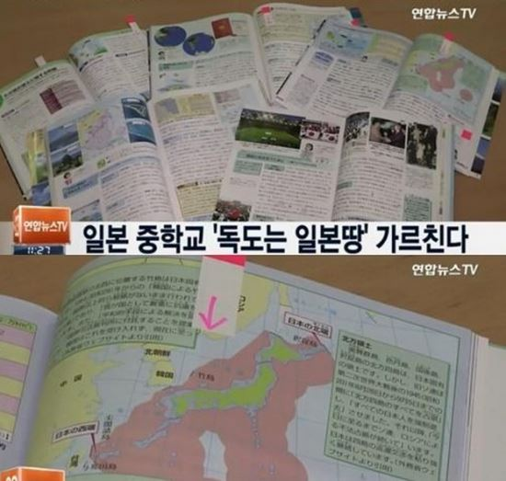
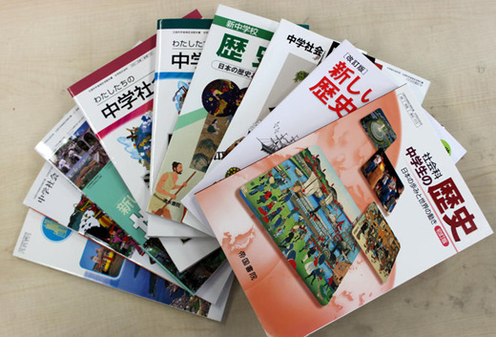
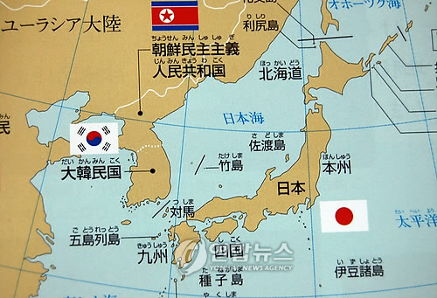
일본의 왜곡된 교과서

Slide 58
일본의 주장
1980년-독도를 일본 영토라고 교과서에 서술 (그 이전에도 지도 책에서는 독도를 일본 영토로 표기하여 왔다.)
일본이 1905년에 시마네현에 편입하였고, 이후 실효적으로 지배해왔다.
샌프란시스코조약에서 조선에 대한 모든 영유권을 포기했지만, 다케시마는 일본이 포기한 지역에 포함되지 않았다.
1952년에 한국이 이승만 라인을 설정하여 일본 어선이 들어가서 고기잡는 것을 금지한 해역의 안쪽에 다케시마를 포함시켰기 때문에 일본정부는 다케시마가 자국 영토라고 항의하였고, 이후 양국간의 분쟁의 문제가 되었다.
1965년의 일한기본조약에서도 다케시마의 귀속문제는 해결되지 않고, 처리를 미루어 두었다.

Slide 59
일본의 주장에 대한 비판
삼국사기 신라본기 지증왕 13(512)년에 "6월에 우산국이 신라에 속했다"는 기록
1531년 (중종 26)에 편찬된 <신증동국여지승람>에 강원도 울진현조에 "우산도, 울릉도 가 현의 정동 바다 한가운데 있다"하여 <세종실록> 지리지의 기록
1694년 삼척청사 장한상이 울릉도의 300여리 근처에 울릉도의 3분의 1 크기의 섬을 발견한 기록을 담은 <장한상 울릉도사적기>
18세기 정상익의 <동국지도>에 울릉도와 우산도의 위치와 크기가 정확하게 표시
조선 후기의 지도첩에 울릉도 옆에 우산도를 표기 등등

Slide 60
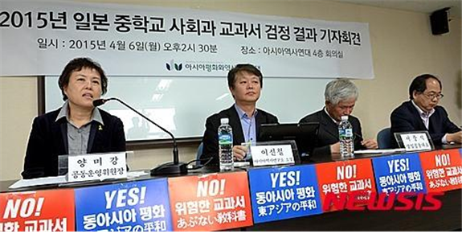
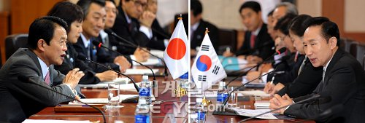
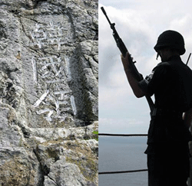
국가적 대응

Slide 61
일본 도발에 대한 국가적 대응
교육부, 외교부 등 관련 부처 간 전략적 협력의 필요성도 강조
교육부와 외교부는 일본 문부성이 고등학교 사회 교과서 검정 결과를 발표한 18일 역사왜곡을 규탄하고 시정을 촉구하는 성명서를 일제히 발표했다
경북도·도의회·도교육청 일본정부가 독도에 대해 그릇된 역사관을 합리화하는 내용을 기술에 대해 강력한 규탄성명을 발표하고 즉각적인 시정을 촉구했다
일본교과서의 독도 왜곡에 대한 우리의 대응방안 정책토론회 개최

Slide 62
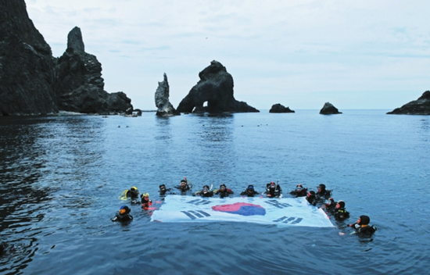
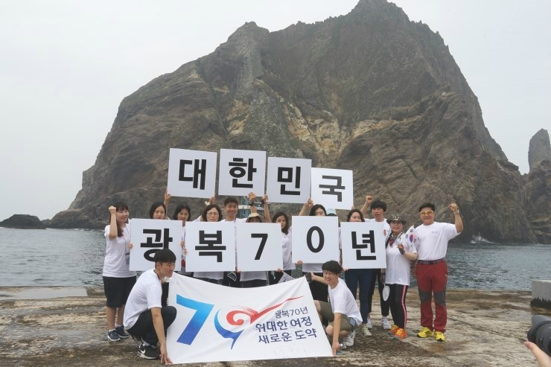
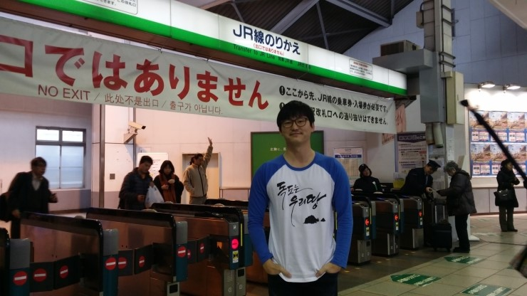
국민적 대응

Slide 63
일본 도발에 대한 국민적 대응
가수나 연예인의 독도 홍보
독도지킴이 활동
국민들의 독도의 날 행사 적극적 참여
독도 관련 서적 출판,UCC제작 등등

Slide 64
7.샌프란시스코 평화조약 기초가정에서 독도가 일본땅이라는 주장에 대한 한국의 대응방안
샌프란시스코 평화조약이란?
일본의 주장
한국의 대응방안
일본의 주장2
한국의 대응방안2
동영상
목차

Slide 65
샌프란시스코 평화조약이란?
샌프란시스코 평화조약(대일강화조약)은 제2차 세계대전을 종식시키기 위해 일본과 연합국 48개국이 맺은 평화조약이다.
1951년 9월8일 미국 샌프란시스코에서 조인되었고 1952년 4월 28일 발효됐다. 이 조약은 한반도의 독립을 승인하고 대만과 사할린 남부 등에 대한 일본의 모든 권리와 청구권을 포기한다는 내용이다

Slide 66
일본의 주장
1946년 샌프란시스코 평화조약 제2조 미국측 초안
일본국은, 조선의 독립을 승인하며 제주도, 거문도, 울릉도, 독도를 포함한
조선에 대한 모든 권리,권원 및 청구권을 방기(포기)한다.
↓
1952년 샌프란시스코평화조약제2조
일본국은, 조선의 독립을 승인하며 제주도, 거문도, 울릉도를 포함한
조선에 대한 모든 권리, 권원 및 청구권을 방기(포기)한다.
즉, 최종적으로 일본은 독도를 조선에게 돌려주지 않았다고 주장

Slide 67
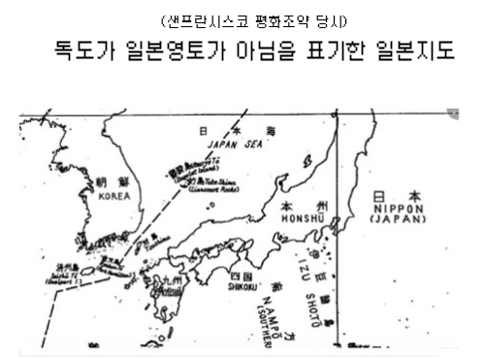
한국의 대응방안
-1951년 4월 7일의 평화조약의 공식초안에서는 일본의 영토에서 독도를 제외
-1954년 미국의 국무부가 작성한 '독도영유권에 대한 호댁과 일본의 반된 주장'이란 내부보고서에서는 Dean Rusk가 1951년 8월 9일 주 한국대사에게 보낸 서한에서 독도가상 일본에 속한다고 답신한 문서에 의해 독도가 일본의 영토에 속한다는 일본의 주장이 법적으로 잘못되어 있음을 여러 가지 각도에서 분석하였음.

Slide 68
일본의 주장2
“샌프란 시스코 강화조약 기초정에서 미국은 독도가 일본의 관할 하에 있다는 의견이었다”
샌프란 시스코 강화조약 기초과정에서 한국은 일본이 포기해야 할 영토에 독도를 포함시 키도록 요구했다. 하지만 미국은 독도가 일본의 관할 하에 있다고 해서 이 요구를 거부했다.
1951년 샌프란시스코 강화조약에 일본이 그 독립을 승인하고 모든 권리, 권원 및 청구권을 포기한 ‘조선’에 독도는 포함되어 있지 않다.

Slide 69
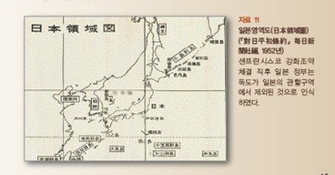
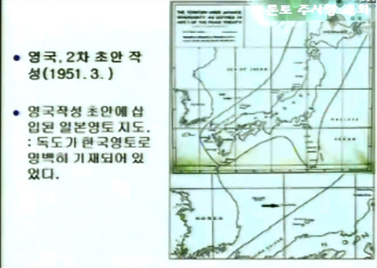
한국의 대응방안2
샌프란시스코 강화조약, 카이로와 포츠담 선언의 연장선
-1949 11월 이전 작성된 샌프란시스코 강화조약의 기초문서를 보면 미국은 독도를 한국의땅이라 인식되어있음
-연합국 총 사령부는 제 2차 대전 후 샌프란시스코 강화조약 발효시까지 독도를 일본에서 분류하여 취급함
-연합국 총사령부는 일본 점령 기간 내내 독도를 울릉도와 함께 일본의 통치대상에서 배제되는 지역으로 규정한 ‘연합국 최고사령관 각서(SCAPIN) 제 677호(1946.1.29)’적용

Slide 70
http://blog.naver.com/dokdofund/220247286998

Slide 71
8. 일본의 국제사법재판소 제소에 대한 대응방안
1. 정부에서의 국제 사법 재판소에 관한 입장
2. 대한민국 정부가 독도 문제로 국제 사법재판소에 회부하지 않는 이유
3. 역대 국제사법재판 판례
4. 대응방안

Slide 72
1.정부의 입장
독도는 일본의 영토침탈 전쟁인 러일전쟁 중에 침탈당했다가 되찾은 명백한 대한민국의 영토로 국제사법재판소에 회부할 어떠한 이유도 없다.
일본은 중국과 러시아가 첨각열도(조어도)와 남쿠릴열도(북방영토)문제에 대해서는 국제사법재판소 회부를 거부하면서 유독 독도에 대해서만 국제사법재판소 회부를 주장하고 있다. 일본의 이중적인 태도를 보여주는 사례이고, 독도가 일본 영토라는 주장에 대해 자신이 없다는 반증이라고도 해석할 수 있다.
일본 정부가 독도에 대한 영유권 주장을 스스로 포기하는 것만이 이 문제를 해결하는 유일한 방법이다.
즉, 정부의 입장은 당연히 독도는 한국땅임이 맞기에 굳이 독도를 내걸고 국제재판소에 회부할 이유가 없고, 러시아나 중국의 대응을 보았을 때 한국에게만 국제 사법 재판소를 요구하는 점이 의심쩍다는 입장입니다.

Slide 73
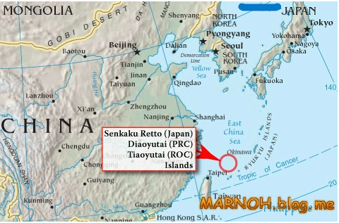
2.국제 사법 재판소 회부하지 않는 이유
< ↑ 조어도 >
우선, 일본과 중국사이에서는 조어도(센카쿠열도)에 대해서 영토문제가 일고 있습니다. 조어도는 현재 일본이 소유하고 있는 섬이나, 중국에서 역사적으로는 중국땅이니, 중국땅이라 주장을 하고 있습니다. 허나, 일본은 실소유 일본이기에, 일본땅이다라는 주장을 내세웠습니다. 현재, 조어도문제는 일본에서 조어도에 등대를 설치하고, 자위대를 파견하는 등 살벌한 분위기를 연출시키고 있지만, 일본에서는 국제재판소 회부를 언급조차 하지 않고 있습니다

Slide 74
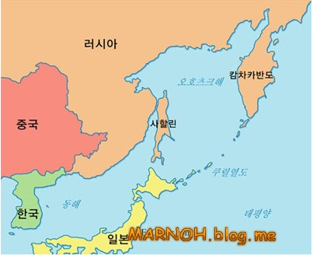
2.국제 사법 재판소 회부하지 않는 이유
< ↑ 쿠릴열도 >
두번째로 일본과 러시아사이에서는 남쿠릴열도에 대해서 영토문제가 일고 있습니다. 남쿠릴열도는 일본이 역사적으로는 쿠릴열도가 일본땅이라며 주장을 나서고 있으나, 러시아측에서는 쿠릴열도에 수많은 병력을 투입하고, 전투기를 파견하고, 기지를 개설하려하는 등 역시 살벌한 분위기를 연출시키면서 영토분쟁이 치열해졌음에도 불구, 일본이 실소유하고 있는 섬도 아님에도 국제재판소 회부를 언급하지 않고 있습니다.

Slide 75
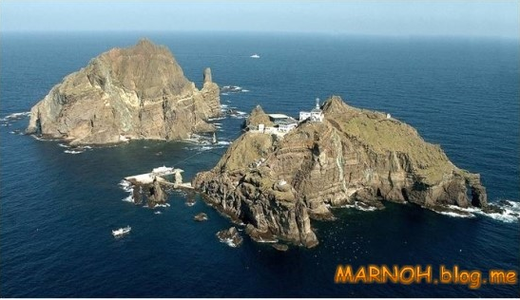
2.국제 사법 재판소 회부하지 않는 이유
< ↑ 독도 >
세번째로 일본과 한국사이의 영토분쟁중인 독도는 일본이 독도는 역사적으로 일본령이라 주장을 하고 있습니다. 허나, 일본은 앞에서의 조어도, 쿠릴열도문제에 대해서는 언급도 하지 않았던 문제에 대해서 1954년 9월과 1962년 3월, 두 차례에 걸쳐 국제재판소 회부를 요청하였었습니다. 물론, 당시 이승만의 대일정책에 대한민국 정부는 일본의 국제재판소 회부를 받아들이지 않았습니다.

Slide 76
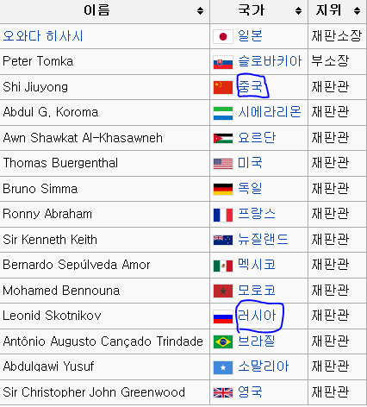
2.국제 사법 재판소 회부하지 않는 이유
< ← 국제 사법 재판소 재판관 목록 >
국제재판소 재판관이 있는 러시아와 중국에게는 국제 사법 재판소 회부를 전혀 언급하지 않았다가, 한국인 재판관이 없는 한국에게만 무조건 국제재판소만을 고집하는 이유는 재판관에 일본이 있고, 자금의 대부분을 일본이 대고 있다는 사실이 그를 입증합니다.

Slide 77
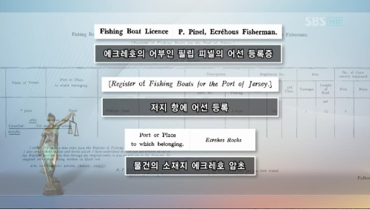
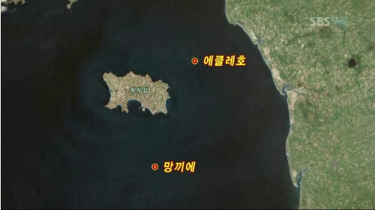
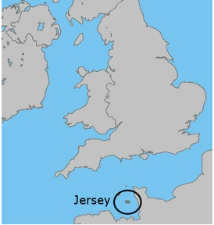
3.역대 국제 사법 재판 판례
1. 망끼에, 에클레호 - 영국 Vs 프랑스 (영국 승, 1953)
도저히 영국 땅으로 볼 수 없는 위치의 저지 섬 그러나 여기보다 프랑스에 더 가까운 영국 섬이 있었으니 그것이 망끼에와 에클레호이다.
(독도가 한국 땅에 가까운 것은 별로 중요하지 않은 요소가 될 수도 있다.)﻿
저지 섬에서는 망끼에와 에클레호를 자신들의 행정구역으로 생각하고 주민들 간의 부동산 거래, 망끼에와 에클레호에 일어난 사건에 대한 재판 기록을 남겨두었다. 결국 이 기록들이 영국을 승리로 이끌었다.
저지 지방 정부는 에크레호 주민에게 지방세를 받기 위해 어선 등록증을 발급했고 이것은 중요한 행정권의 자료로 인정받음. 일본은 1905년 독도를 시마네현에 편입한 후 강치 잡이 어민에게 등록증을 발급했고, 지금까지도 발급하고 있다.
﻿국제사법재판소가 인정한 영국의 실효적 지배 증거
﻿1. 에크레호에서 범죄를 저지른 범죄자를 저지 경찰이 체포하여 저지 왕립 재판소에서 재판을 한 기록
﻿2. 저지 세관이 에크레호에 세관을 세워 관리
3. ﻿에크레호 어부가 저지에 어선을 등록
4. 영국이 발행한 국고지급명령서에 에크레호 섬이 명기
-중앙정부가 아닌 지방정부가 실시한 입법권, 사법권, 행정권의 표현과 행사가 중요

Slide 78
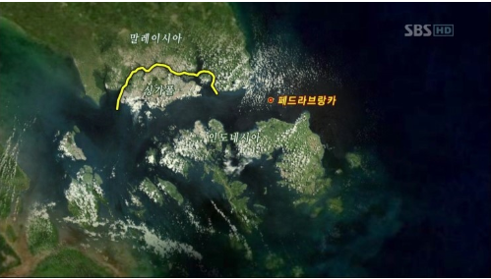
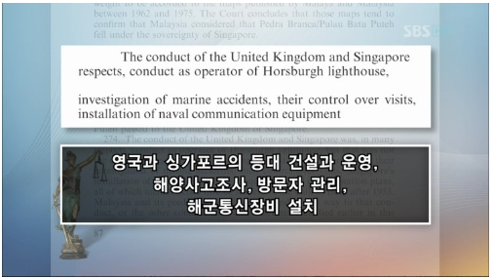
2. 페드라브랑카 섬 - 말레이시아 Vs 싱가포르 (싱가포르 승)
역시 싱가포르보다 말레이시아에 가까운 페드라브랑카도 싱가포르의 섬이 되었다.
﻿싱가포르가 인정받은 실효적 지배의 증거

Slide 79
대응방안
한국이 일본과 재판을 하기 싫어한다는 것은 일본의 더러운 홍보공세로 왜곡된 사실입니다. 한국은 일본에게 재판 자체를 거부한 것이 아닙니다. 정확하게 말하면, 일본은 '국제 사법 재판소' 에서 재판을 하기를 원했고, 한국은 '국제 사법 재판소' 에서 재판하기를 거절한 것 뿐입니다. 한국과 일본에 대해서는 재판을 하자, 안하자의 문제가 아니라 재판을 어디서 하느냐에 대해서 이견이 있는 것입니다. 한국은 단지 한국인 판사가 없고, 일본인 판사가 있는 국제 사법 재판소에 회부하기만을 거부할 뿐입니다.
1960년의 이한기교수는 당시 국제법을 연구하면서 외교통상부에서 일하며 대한민국에 자문을 했던 교수입니다. 이한기교수는 독도문제에 대해서 국제재판소가 아닌, 중재재판을 해야한다고 주장하였습니다. 이한기교수는 당시 학자자격으로 "일본에게 중재재판을 회부하자." 라는 의견을 내세웠고, 논문을 발표하였습니다. 이한기교수의 이 논문은 당시 대한민국의 대표적인 독도에 관한 논문 가운데 하나였으며, 일본의 학자와 정부에 의해 충분히 검토되었을 것입니다. 하지만, 몇년 후, 일본은 국제 사법 재판소에 회부하자는 입장을 전했습니다.
한국은 재판을 거부하는 것이 아니라 단지 불리하게 국제 사법 재판소를 갈 필요는 없다는 입장입니다. 따라서, 모두에게 공정한 중재재판으로 가자는 것이 한국의 총 입장입니다. 그럼에도 일본은 일본인이 재판소장으로 있는 국제 사법 재판소만을 회부하고 있을 뿐입니다.

Slide 80
대응방안2
현재 한국의 실효적 지배 노력
1. 1952년 평화선 설정, 독도 포함
2. 1954년 독도 무인등대 설치
3. 1981년 헬리콥터 이착륙 시설 설치
4. 1993년 레이더 기지 설치
5. 1998년 유인등대 설치
6. 2005년 독도의 달 지정 조례안 가결

